Slide 1
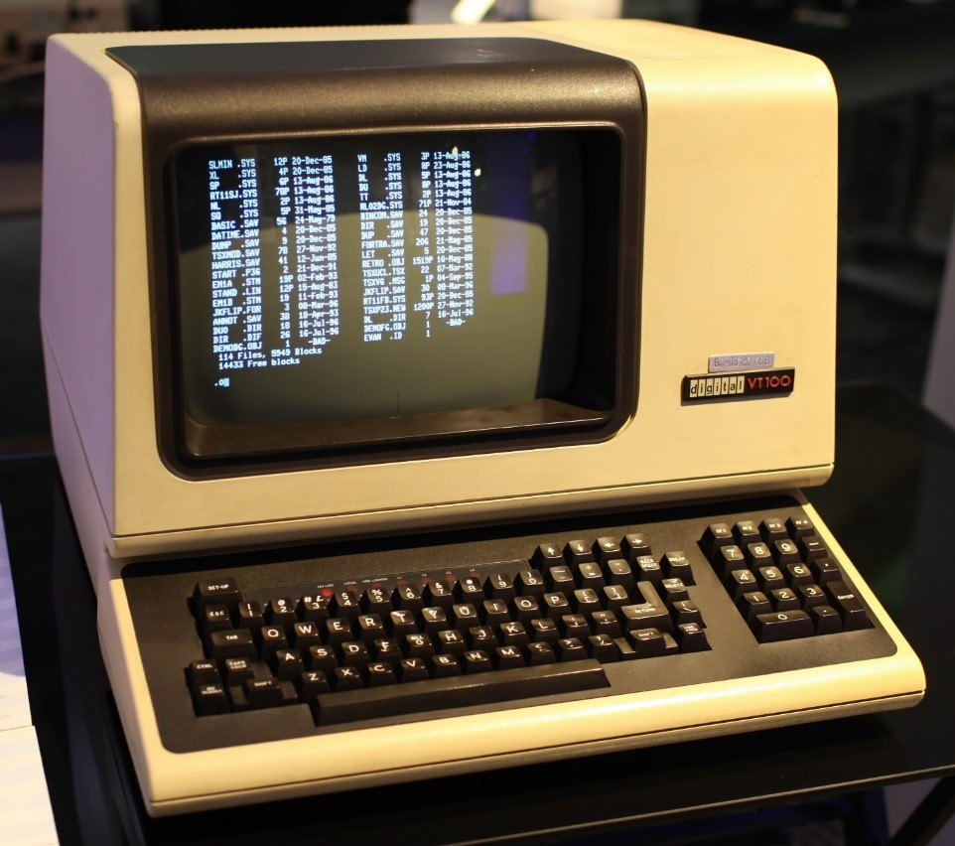
Příkazový řádek

Slide 2
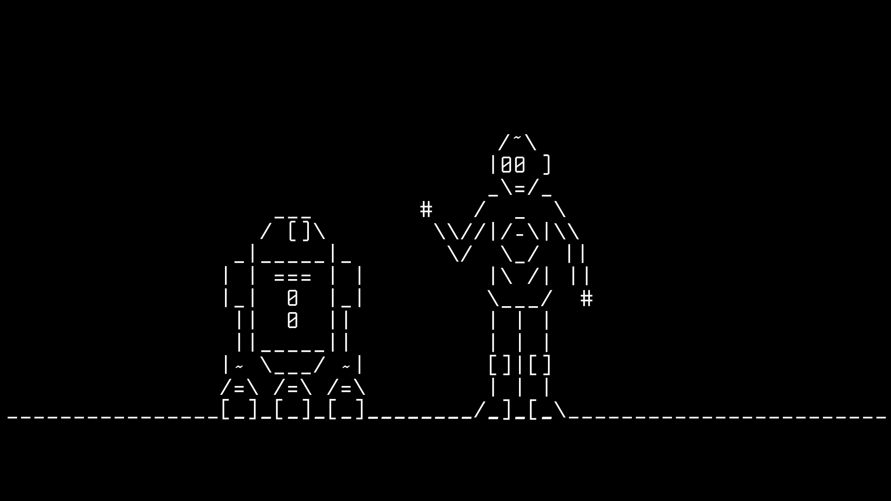
Základní informace
CLI = Command Line Interface
TUI = Text User Interface
GUI = Graphic User Interface
První OS
UNIX – DOS, Apple DOS
Pro fungování nutnost znát příkazy
cmd.exe

Slide 3

Práce v příkazovém řádku

Slide 4
Klávesové zkratky
TAB – napovídá
Šipka nahoru – procházení historie příkazů
Šipka dolů – nejčastější používané příkazy
Home – vrací kurzor na začátek příkazu
End – vrací kurzor na konec příkazu

Slide 5
Obecná pravidla a příkazy
Pokud chceme zadat víceslovný název souboru, či složky
Uvozovky – " "
Pokud za jakkoliv příkaz přidáš „ /?“ vyjede ti popis daného příkladu
Příkaz color mění barvu pozadí a písma (0–F)
Příkaz cls vyčistí obrazovku
Příkaz echo vypíše cokoliv, co se za něj zapíše
Příkaz help vypíše příkazy
Příkaz exit vypne cmd.exe

Slide 6
Pohyb v adresářích
Základní pohyb lze vykonat skrz příkaz cd (change directory)
cd „název složky“ → přesun do dané složky
cd .. → dvě tečky nás naopak posunou o složku zpět
cd „absolutní adresa“ → přesune nás do složky absolutní adresy.
Pokud chceme do jiného logické oddílů stačí zadat jeho název
D:
E:

Slide 7
Prohlížení adresářů
Pro prohlížení adresáře se používá příkaz dir
Ukáže také velikost v bitech, či <DIR> pokud se jedná o složku
Pokud se za dir zadá adresa, tak se zobrazí detaily na dané adrese, ale celkově se do ní nepřesunete.
dir /a ukáže i skryté soubory
dir *.typ souboru (např. dir *.png) → vypíše jen soubory daného typu
wmic logicaldisk get name – ukáže logické svazky daného PC
tree – ukáže strom adres a jeho větvení

Slide 8
Editace adresáře
mkdir „název“ – vytvoří adresář s daným jménem
rmdir „název“ – smaže daný adresář
Nestane když obsahuje soubory → rmdir /s „název“ = smaže i s obsahem
rename „název složky“ „nový název“ – přejmenuje adresář

Slide 9
Práce se souborem
Při zadání jména souboru → soubor se otevře
Pokud není v daném adresáři je třeba zadat celou adresu
del „název souboru“ – smaže daný soubor

Slide 10
Atributy souboru
Příkaz attrib vypíše atributy souborů v daném adresáři
attrib +“atribut“ „název souboru“ – přidá danému souboru atribut
attrib -“atribut“ „název souboru“ – odebere danému souboru atribut
H – hidden (skrytý soubor)
R – read only (soubor se nastaví, že lze jen číst)

Slide 11
Práce s textovým souborem
echo „text“ > „název soboru“.txt – vytvoří textový soubor s textem
type „název souboru“ – vypíše obsah daného textového dokumentu
echo „text“ >> „název soboru“.txt
Na nový řádek přidá text do existujícího souboru
„příkaz“ > „název soboru“.txt – output příkazu vypíše do textového souboru
Sort – řadí text v souboru při přidání /r řadí obráceně

Slide 12
Kopírování a přesun souborů
copy „název souboru“ „adresa“ – kopírování
Jako cíl lze napsat „d:“ a tím se nakopíruje do jiného svazku
xcopy „název složky“ „adresa“ – kopíruje složku i s obsahem
xcopy „název složky“ „adresa“ /s – kopíruje obsah i s podsložkami
move „název souboru“ „adresa“ – vyjmutí

Slide 13
Vypnutí systému
Pomocí příkazu Shutdown – vypneme lokální pc
Lze přidat parametry a tím lehce pozměnit příkaz samotný
/i – dialogové okno
/l – odhlásí uživatele
/r – restartuje pc
/h – hibernuje pc
/t – časovač (nutno použít další parametr pro čas)
/a – zruší časovač

Slide 14
Správce úloh
Lze spustit správce úloh pomocí příkazu tasklist
Lze ukončit proces pomocí příkazu taskkill „název procesu“

Slide 15
Datum a čas
Příkaz date /t – vypíše datum, včetně dne
date – vypíše a nechá uživatele přepsat (fomrát: MM-DD-YY)
Příkaz time /t – vypíše aktuální čas
tíme – vypíše a nechá uživatele přepsat

Slide 16

Windows powershell

Slide 17
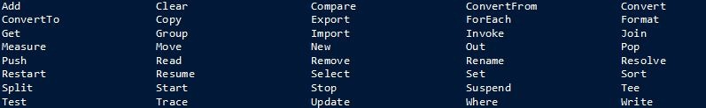
Základní informace
Výkonnější nástupce cmd
Přístup k registrům a procesům systému
Skripty na bázi .NET
Jmenná konvence – Verb-Noun
Get-Date; Set-Date; Get-Command
Lze načítat skripty „.ps1“
Předtím třeba zapnout PS v modu správce
A Set-ExecutionPolicy remotesigned

Slide 18
Základní informace
Get-help → nápověda
Lze nastavit vlastní alias
Základy OOP – objekty a metody
Roury (pipeline) – |
dir *.* | Sort –Property Length

